Slide 1

LEVANTAMENTO DE REQUISITOS
AUTOMAÇÃO – USINA ALTA MOGIANA

Slide 2

INTRODUÇÃO

Slide 3
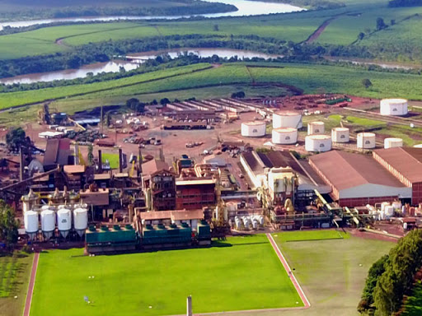

Este documento tem como objetivo fornecer uma visão abrangente dos requisitos funcionais e não funcionais para o desenvolvimento de um software de gestão destinado a usinas de produção de etanol e açúcar. O software proposto visa otimizar a automação e melhorar a eficiência operacional das usinas.

Slide 4

REQUISITOS FUNCIONAIS

Slide 5

O sistema deve informar os setores responsáveis por cada manutenção, alteração ou implementação de máquinas e serviços. Colocando seus telefones e canais de rádio. Reduzindo o número de funcionários na área para resolver o problema.
O sistema deve armazenar dados do processo de moagem da cana, a etapa em que determinado processo está.
O sistema deve armazenar as funções de cada setor, como por exemplo, operador da centrifuga só realiza mudanças se um superior do seu setor estiver ciente disso.
O sistema deve realizar o cadastro dos funcionários e especificar seus setores e funções.
O sistema deverá ter uma função de ligar/desligar remotamente algumas partes importantes de setores caso seja necessário realizar manutenção ou parada breve na área.
O sistema deverá ter uma função de alarmes, possibilitando ativar manualmente um alarme caso seja observado ou previsto algum erro pela sala de controle.
O sistema deverá ter um botão de ligação (ativação dos rádios) nas telas dos operadores, facilitando a comunicação dos operadores da sala de controle com operadores das áreas/setores.
O sistema deve separar as áreas e colocar os IP´s de cada setor e máquinas, reduzindo a chance de erros e de refazer as tarefas.

Slide 6

REQUISITOS NÃO FUNCIONAIS

Slide 7
Usabilidade: O sistema deve ser intuitivo e de fácil navegação para garantir a adesão dos funcionários.
Desempenho: O sistema deve ser responsivo e eficiente, mesmo em momentos de alta demanda.
Segurança: Garantir a segurança dos dados dos funcionários e das informações dentro da plataforma.
Personalização: Oferecer recursos de personalização para os usuários como perfis individuais e de preferências de leitura.
Acessibilidade: Garantir que a plataforma seja acessível para usuários com diferentes habilidades e necessidades, incluindo suporte para tecnologia assistivas.
Disponibilidade: O sistema deve estar disponível para os funcionários durante todo o tempo de operação.
Compatibilidade: O sistema deve ser compatível com diferentes navegadores, sistemas e dispositivos
Manutenção: O sistema deve ser fácil de manter e atualizar, com um suporte adequado para garantir que o software esteja sempre funcionando adequadamente.

Slide 8

PRIORIZADOS

Slide 9
O sistema deve ser capaz de receber e armazenar detalhadamente as alterações feitas nos dispositivos, como servidores, e na rede, para facilitar a localização de erros e determinar quando ocorreram.
Otimizar o sistema operacional para distribuí-lo de forma equitativa entre todos os setores, com numerações adequadas, a fim de neutralizar possíveis contratempos durante o início e o fim do processo.
Relatório de Atualizações: Este relatório apresentará ao colaborador um registro completo de todas as atualizações realizadas no software, incluindo quaisquer modificações nas configurações de suas stations.

